Slide 1
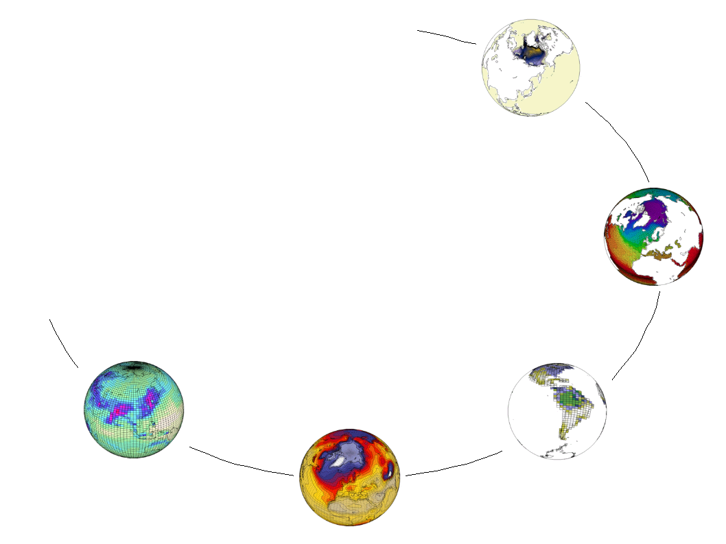
PRODIGUER un noeud français de distribution des données GIEC/IPCC
Sébastien Denvil
Pôle de Modélisation, IPSL

Slide 2
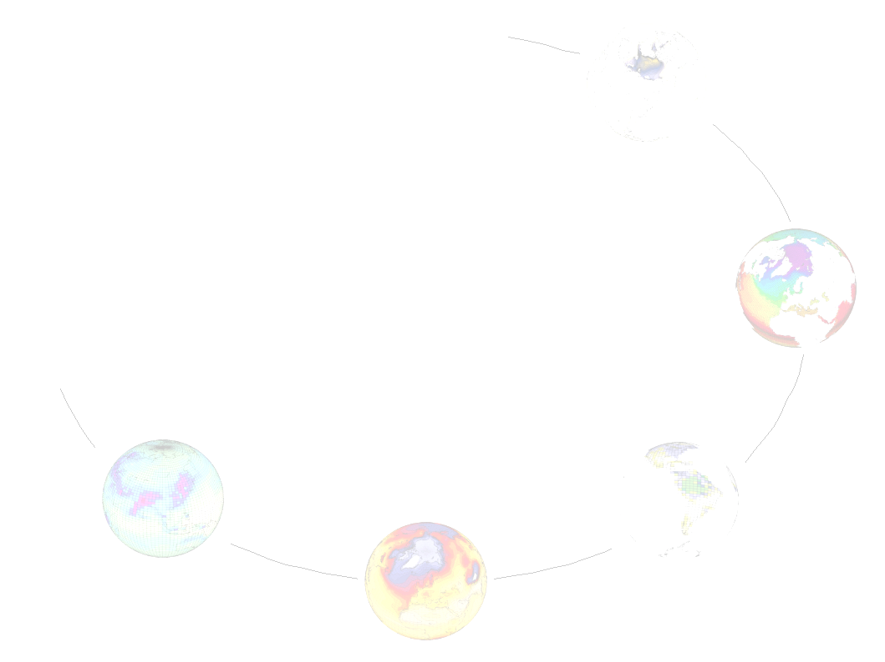
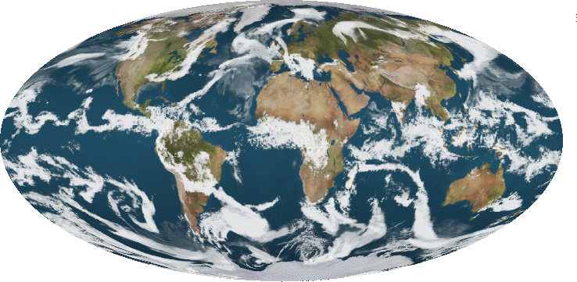
Stockage global des simulations
Stockage brute borne basse ➔ 565 TB
Stockage brute borne haute ➔ 1000 TB
Distribution CMIP5 (25-50%) ➔ (140-280) (250-500) TB
Stockage global ➔ 700-1500 TB
LMDz 0.5° (50 Km)

Slide 3
Exercices GIEC/IPCC : quelques chiffres
AR 4 (Assessment Report #4), 2007
  35 Terabytes, 77,000 fichiers
  Quantité de données distribuée :
    300 Terabytes
    1 100 000 fichiers.
  Les groupes ont généré et exploité probablement 10x plus de données
AR 5 (Assessment Report #5), 2013
  Un facteur 50 à 100
  Volonté de distribuer une plus grande proportion des données
  La base de données doit être distribuée

Slide 4
Gestion des données depuis 7 ans
Principalement centralisée, stocké sur un san
Accès OpenDAP pour les centres de calcul (dods)
Système basique de récupération de données
Accès à des données brutes
Sécurité/Authentification/Restriction d’accès aux données : pas un problème
Pas de post-processing à la demande
Pas d’intégration des metadata
Ne supporte pas les requêtes d’interrogation de haut niveau

Slide 5
Gestion des données par Prodiguer
Bouger les données un minimum, les garder proche des centres de calcul d’origine quand c’est possible
  Protocole d’accès aux données, liens forts avec les centres de calcul
Quand on doit bouger les données, le faire vite et avec un minimum d’intervention humaine
  Management des ressources de stockage, réseaux rapides
Garder une trace de ce que l’on a, de ce qui est sur “deep storage”, suive des accès
  Metadata et Catalogues de données
Exploiter une fédération de sites
  Intergiciel de grille ➔ Grille de données

Slide 6
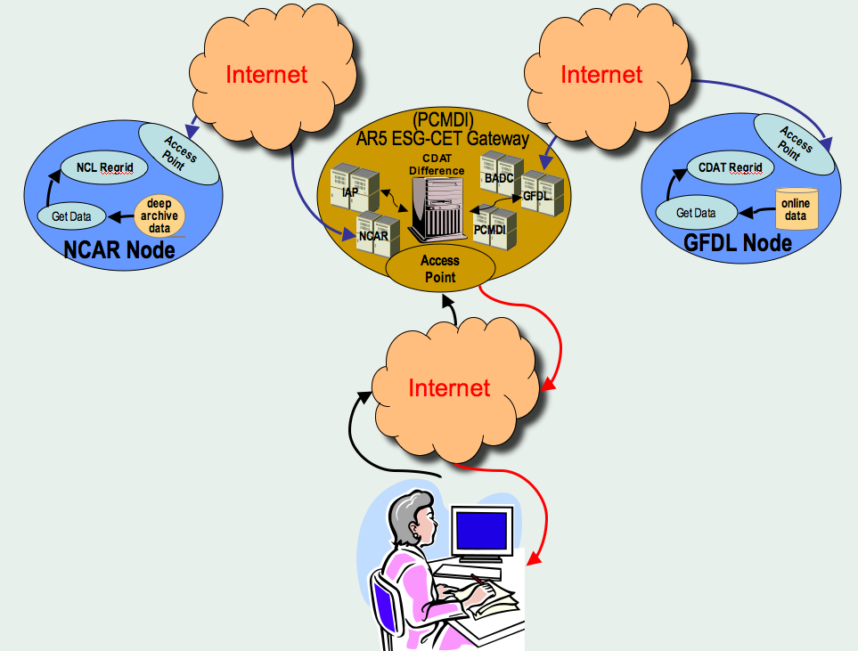
Cas simple d’intercomparisons
Scénario AR4 | Scénario AR5-2010
Parcourir la base de données PCMDI centralisée Télécharger les données Organiser les données en local Regriller les données en local Faire les diagnostics Produire les résultats | Rechercher, Interroger, Parcourir des données distribuées Site distant Demande de données Regriller Diagnostics Le portail renvoie le résultat

Slide 7
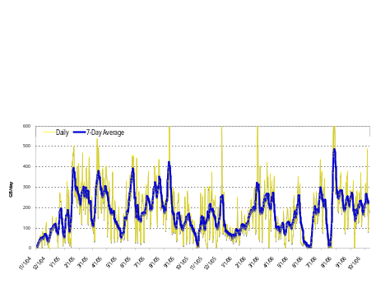
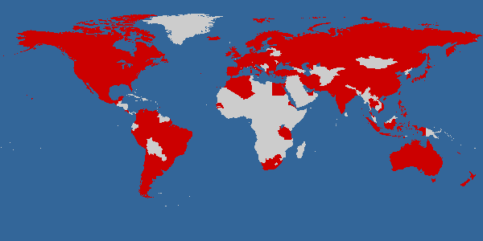
Le Earth System Grid
Objectif ESG
Portail CMIP3 IPCC AR4 ESG
Supporter l’infrastructure nécessaire aux communautés climats nationales et internationales. ESG procure une technologie cruciale pour accéder de manière sécurisé, monitorer, cataloguer, transporter, distribuer les données dans la grille d’aujourd’hui.
35 TB de données au PCMDI
77 000 fichiers
Expériences coordonnées par l’IPCC
Données de modèles provenant de 11 pays.
818 utilisateurs enregistrés
Downloads
300 TB
1 100 000 fichiers
300 GB/jour
(moyenne)
IPCC Téléchargements (10/12/06)
Worldwide ESG user base
Nov 2004 – Oct 2006
200 publications scientifiques basées sur l’analyse des données CMIP3 IPCC AR4

Slide 8
Le plan de route ESG vers l’AR5
Evolution d’ESG
2006
Début 2009
2011
Base de données centrales
Archive centralisée de données traitées
Agrégation temporelle
Distribution par transfert de fichiers
Pas d’implication dans l’analyse
Portail orienté caddy de supermarché
Connexion d’ESG au poste de travail orienté analyse (i.e., CDAT et CDAT-LAS)
Test grandeur nature
Metadata fédérées
Portails fédérés
Interface utilisateur unifiée
“Quick look server-side” analyse avec CDAT
Indépendant de la localisation
Partage de données manuel
Publication manuel
Partage de données complet
Fédération synchronisée
  metadata, données
Suite complète d’analyse “server-side”
Intégration Modèles/Données
ESG intégrée dans les postes de travail orientés analyse avec CDAT
Intégration SIG
Métrique d’intercomparison
Support, maintenance …
AR5,
satellite, In situ
biogéochimie,
écosystèmes
AR4
Archive de Données ESG
Terabytes
Petabytes

Slide 9
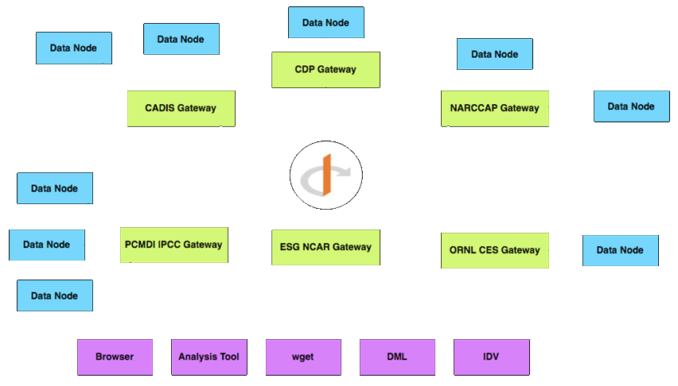
Fédération de sites Earth System Grid

Slide 10
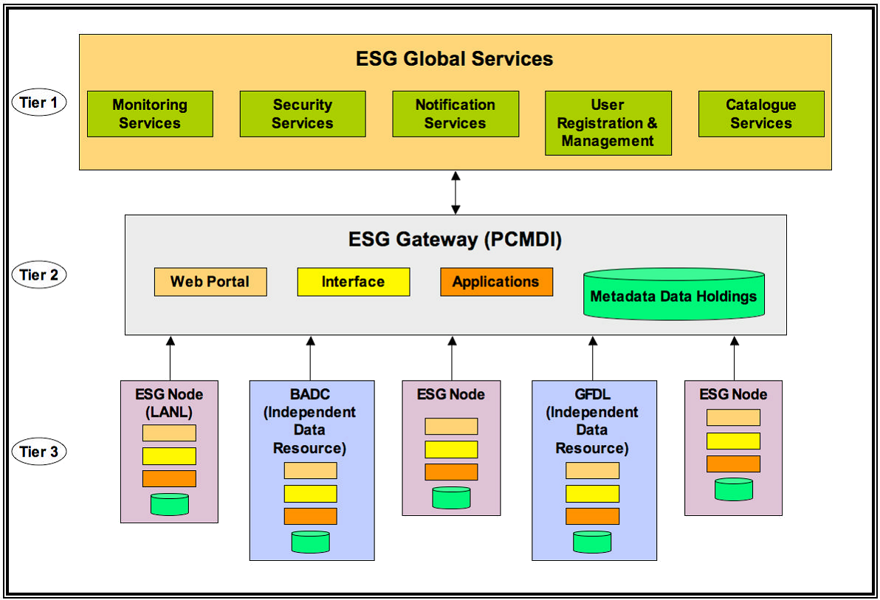
Earth System Grid en 3 Tiers.

Slide 11
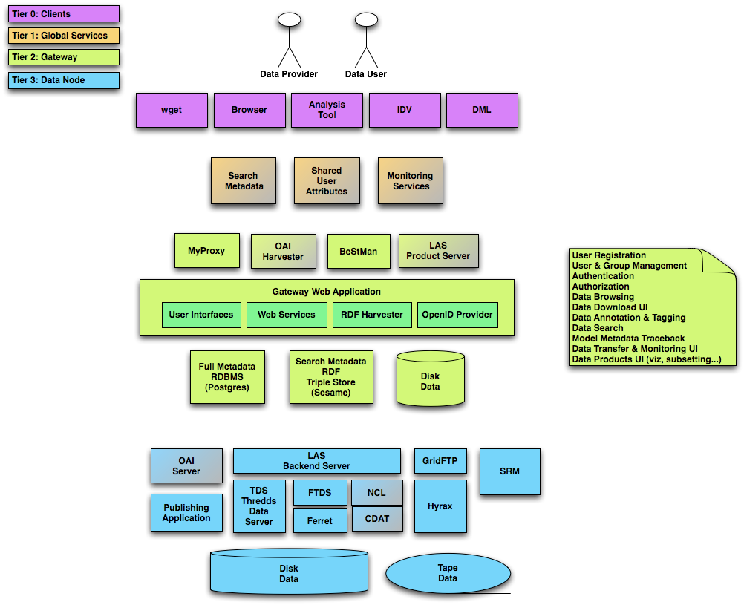
Architecture Earth System Grid

Slide 12
Conclusions
Étroite collaboration avec les centres de calculs
Espace de stockage adéquate (cache système, disponibilité des fichiers)
Interconnections des centres de calcul (utilisation croisée des données)
Logiciel de Tiers3 ESG sur les centres
  Installation couche logicielle
  Ouverture de services

